Slide 1
ГАПОУ
«Агинский педагогический колледж им. Б. Ринчино»
Физкультурно-спортивная работа
2023-2024 учебный год

Slide 2
Раздел 1.
Общие сведения
Количество групп – 19
Контингент студентов организации, реализующей программы СПО, обучающихся по очной форме – 429
Количество студентов с ограниченными возможностями здоровья и инвалидов – 6
Количество секций по развиваемым видам спорта - 6
Физкультурно-спортивная работа в колледже включает в себя следующие формы:
Занятия физического воспитания.
Физкультурно-оздоровительные мероприятия в течение учебного дня.
Массовая спортивная работа в колледже: занятия в спортивных секциях, участие в спартакиадах, муниципальных и региональных спортивных мероприятиях.
Массовая спортивная работа вне учебного заведения: занятия в спортивных секциях, спортивных клубах, самостоятельные занятия физическими упражнениями.

Slide 3
Раздел 2
Основные направления
физкультурно-спортивной работы
Развитие личностных ресурсов, формирование позитивных стрессоустойчивых форм поведения, установок на здоровый образ жизни у студентов.
Привлечение учащихся к организованной спортивной занятости и участию в спортивно-массовых мероприятиях различного уровня.
Укрепление здоровья обучающихся, а также выявлению и устранению причин и условий социально обусловленных отклонений в поведении несовершеннолетних, и предусматривают индивидуальную работу с детьми «группы риска», состоящими на различных видах профилактического учета.

Slide 4
Раздел 3 Всероссийский физкультурно-спортивный комплекс ГТО
ВФСК является повышением эффективности использования возможностей физической культуры и спорта в укреплении здоровья, гармоничном и всестороннем развитии личности, воспитании патриотизма и гражданственности, улучшении качества жизни граждан Российской Федерации.
 | Золотой знак | Серебряный знак | Бронзовый знак
2021-2022 | 10 | 10 | 5
2022-2023 | 12 | 8 | 5
2023-2024 | 1 | - | -

Slide 5
Раздел 4 Студенческий спортивный клуб «Максимум»
Количество членов ССК – 136
Количество секций – 6
Количество тренеров-преподавателей – 6
Показатель процента студентов, вовлеченных в деятельность ССК – 31 %

Slide 6
Победители открытого первенства округа по волейболу на призы памяти Бориса Львовича Лиги

Slide 7
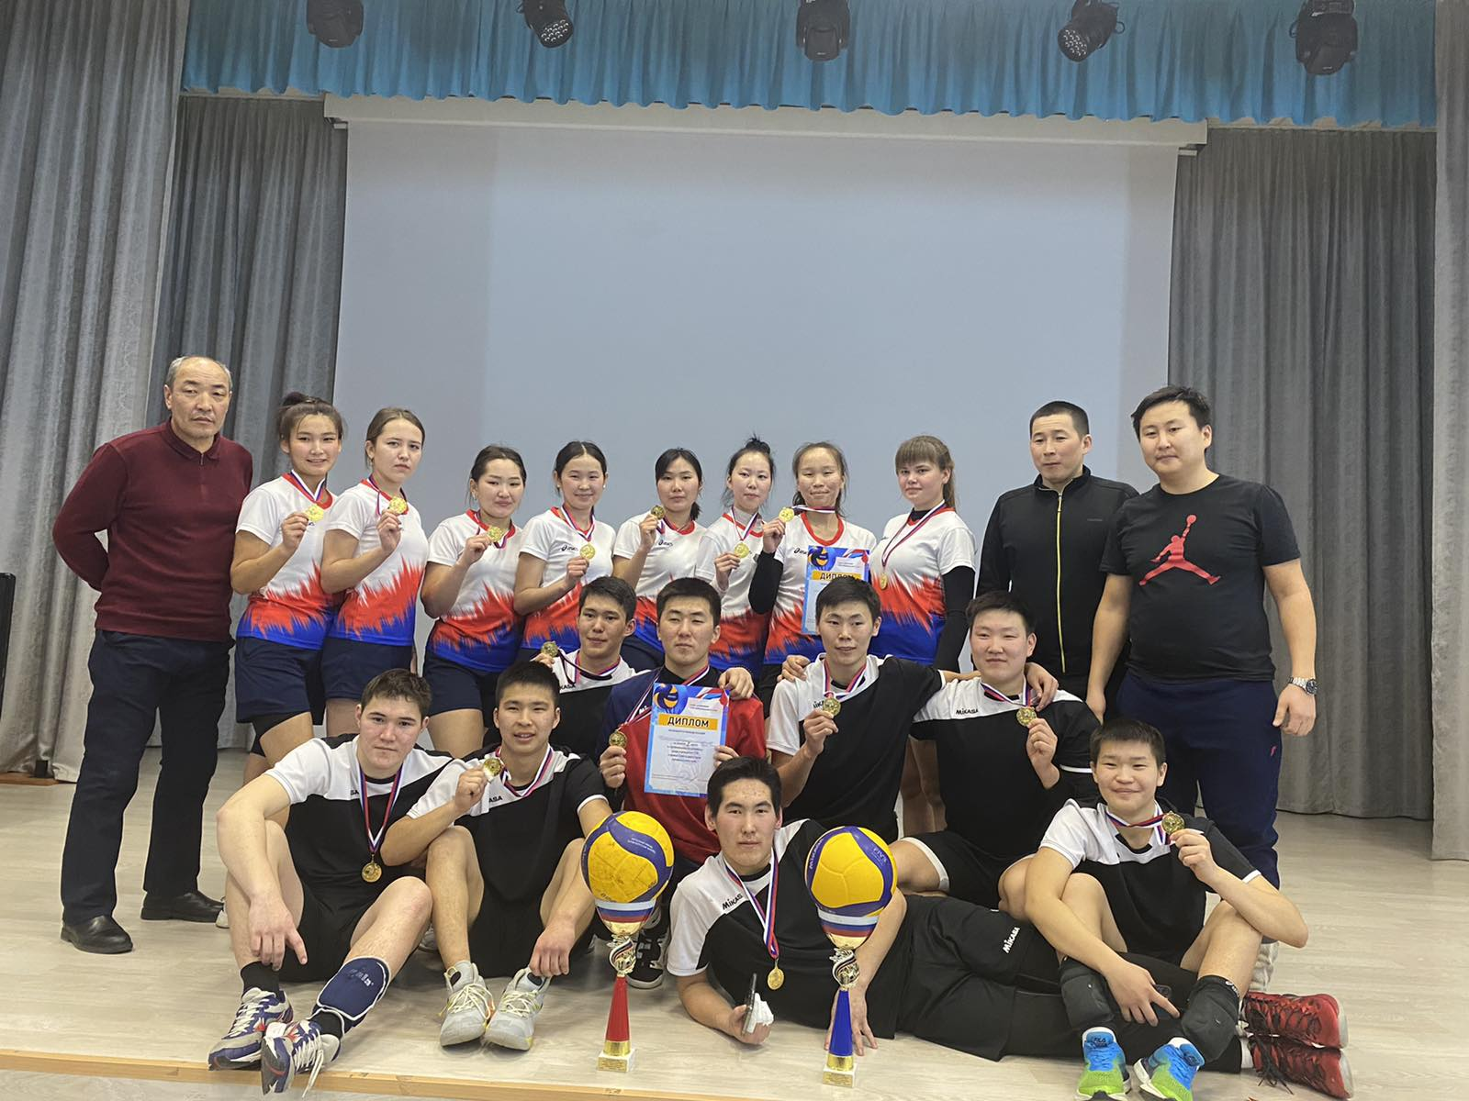
Чемпионы Забайкальского края по волейболу среди УПО Забайкальского края

Slide 8
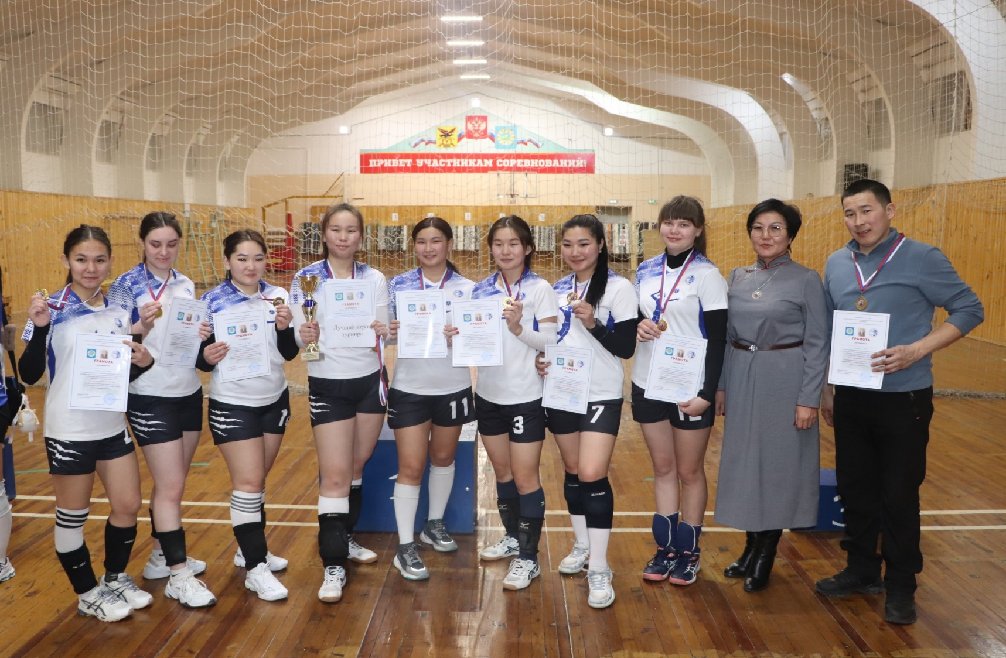
Победители открытого первенства округа по волейболу на призы В.Н Долгополова

Slide 9
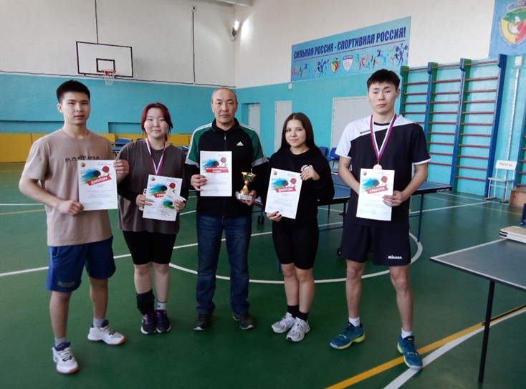
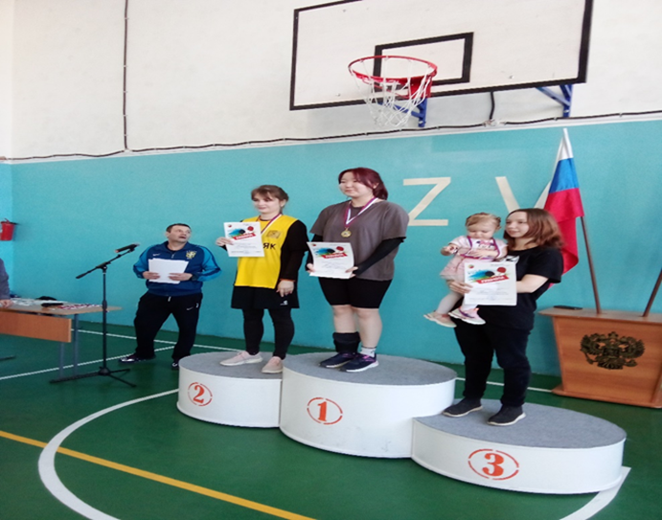
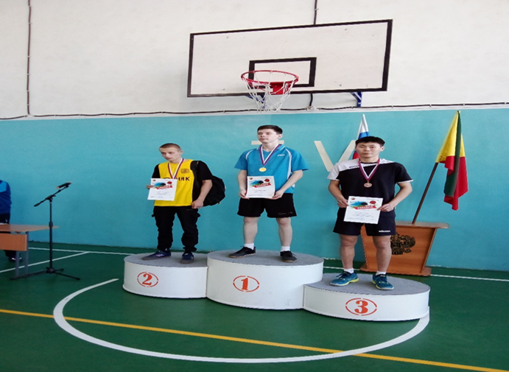
Чемпионы по настольному теннису среди УПО Забайкальского края

Slide 10
Чемпионы по пулевой стрельбе среди УПО Забайкальского края

Slide 11
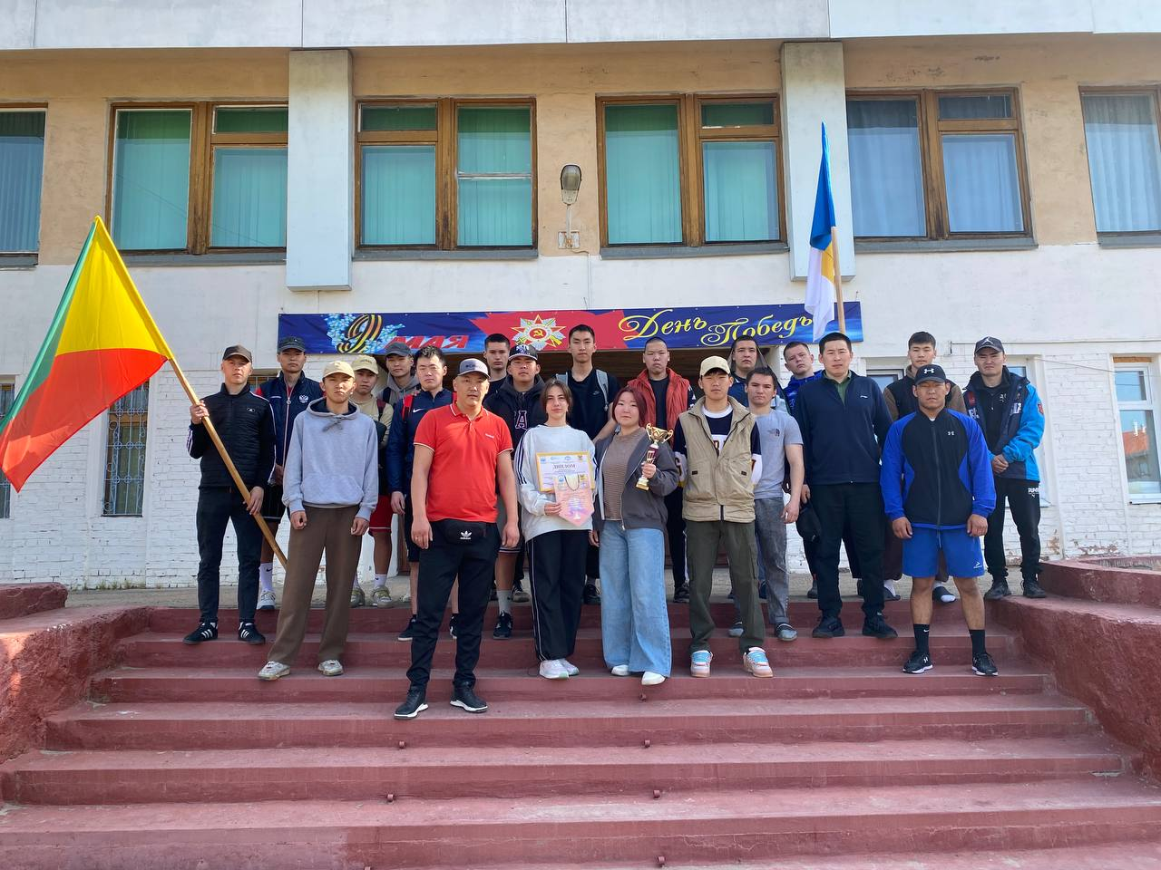
Призеры (2 место) регионального этапа «Лиги чемпионов студенческих спортивных клубов ПОО Забайкальского края» 2024

Slide 12
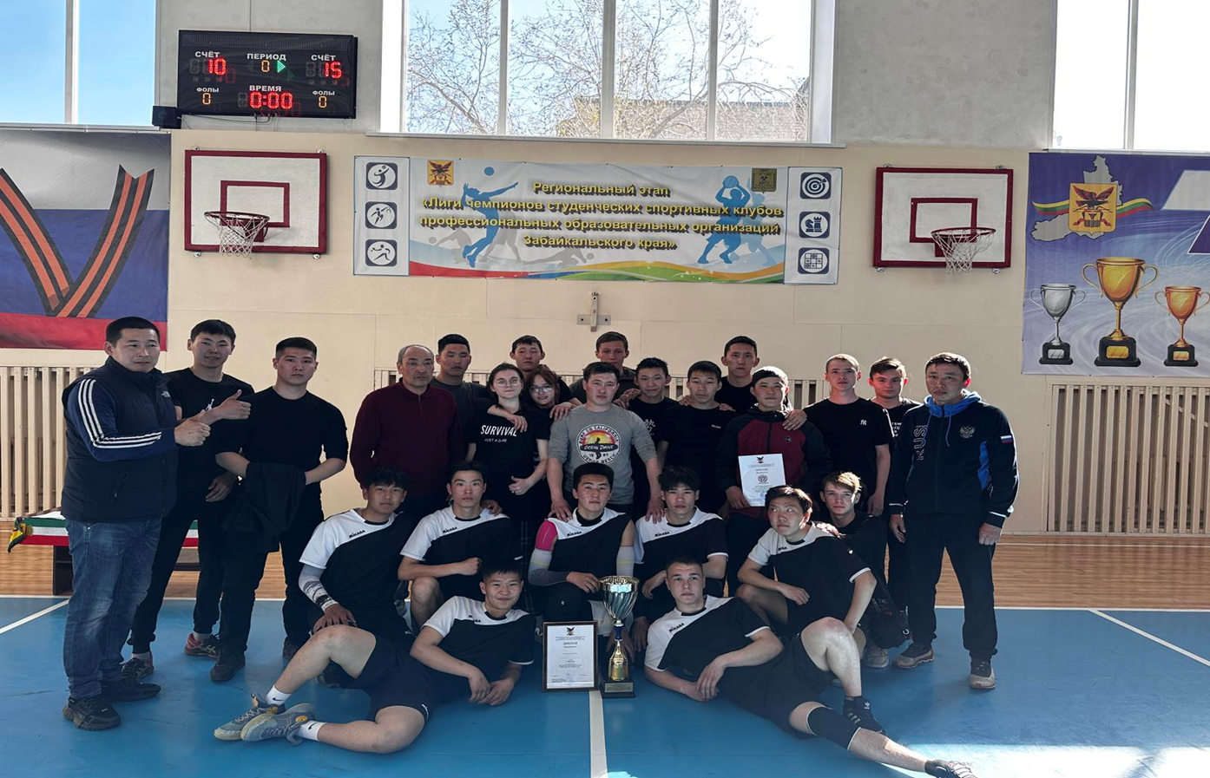
Победители регионального этапа «Лиги чемпионов студенческих спортивных клубов ПОО Забайкальского края» 2023

Slide 13
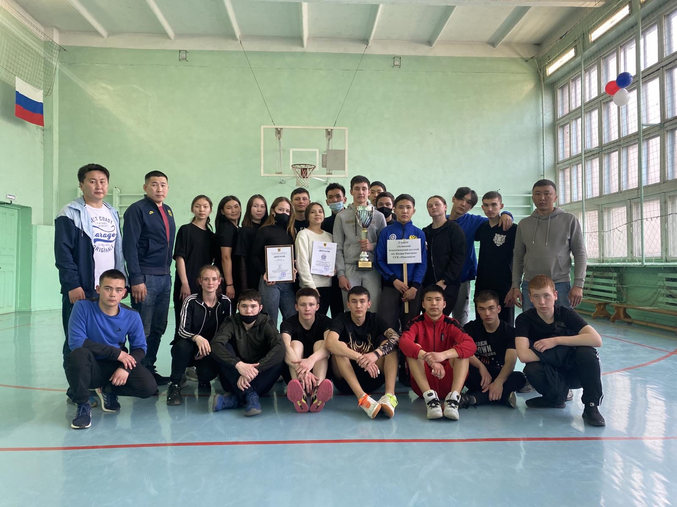
Призеры (2 место) регионального этапа
«Лиги чемпионов студенческих спортивных клубов
ПОО Забайкальского края» 2022

Slide 14
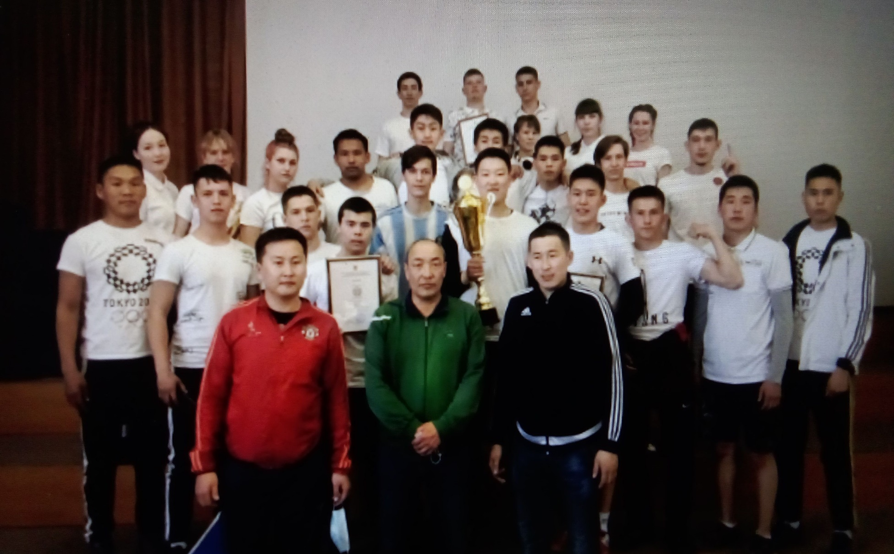
Победители регионального этапа «Лиги чемпионов студенческих спортивных клубов ПОО Забайкальского края» 2021

Slide 15
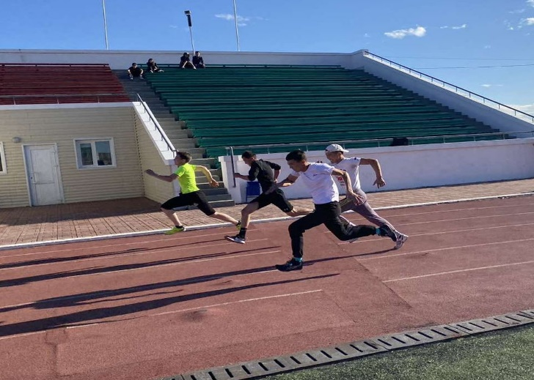
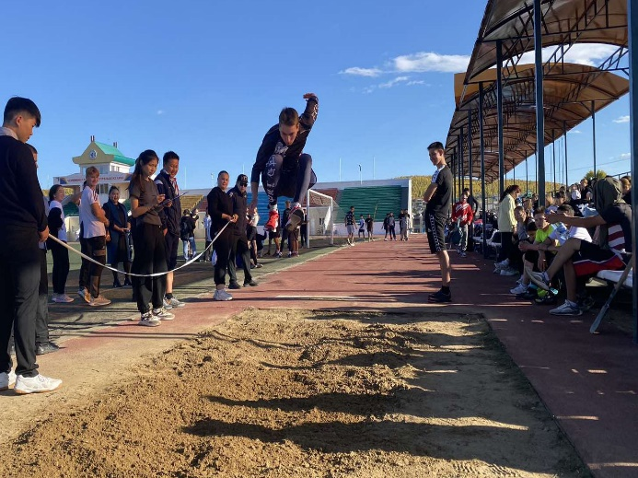
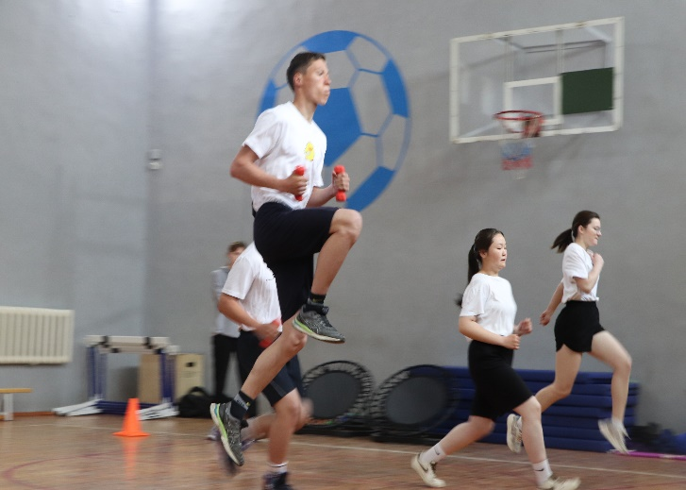
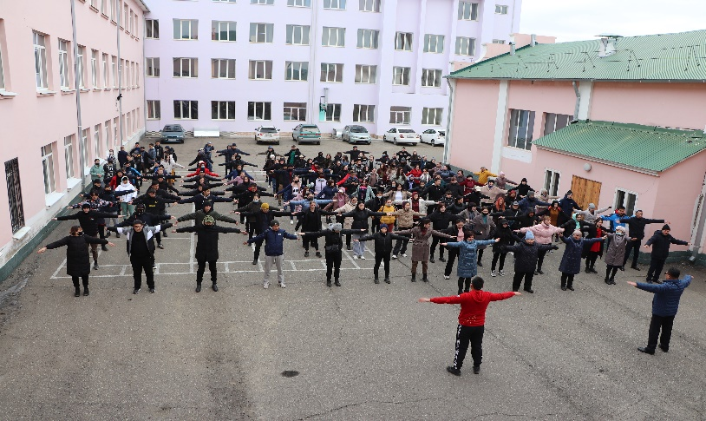
Спортивная жизнь колледжа

Slide 16
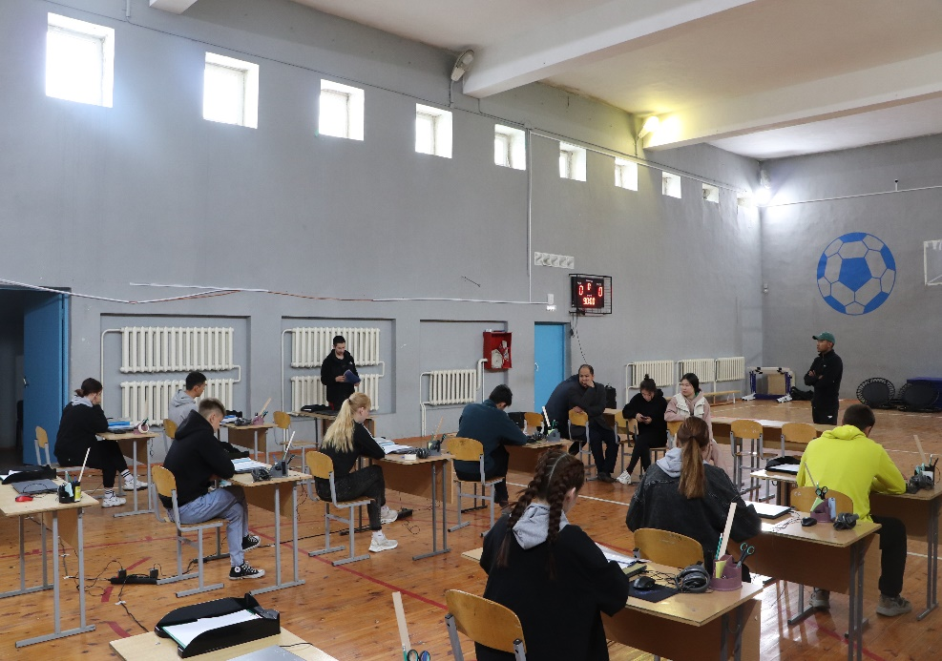
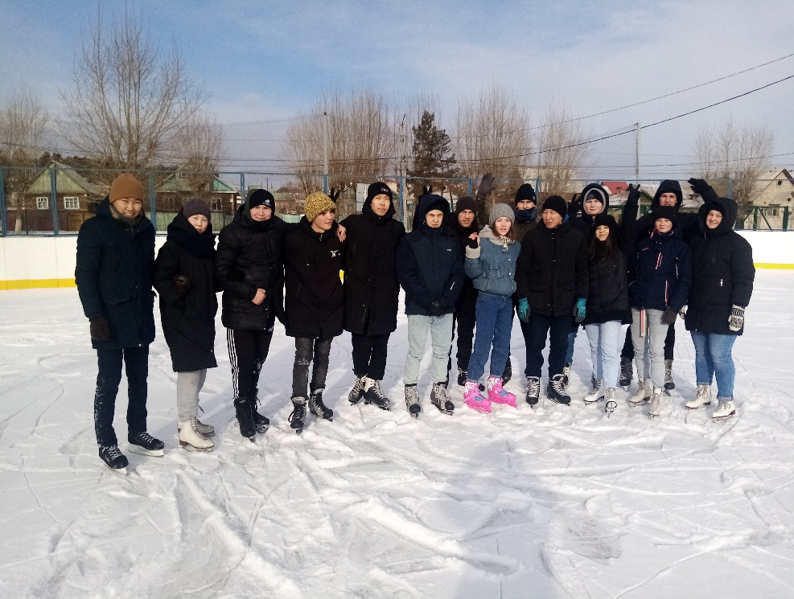
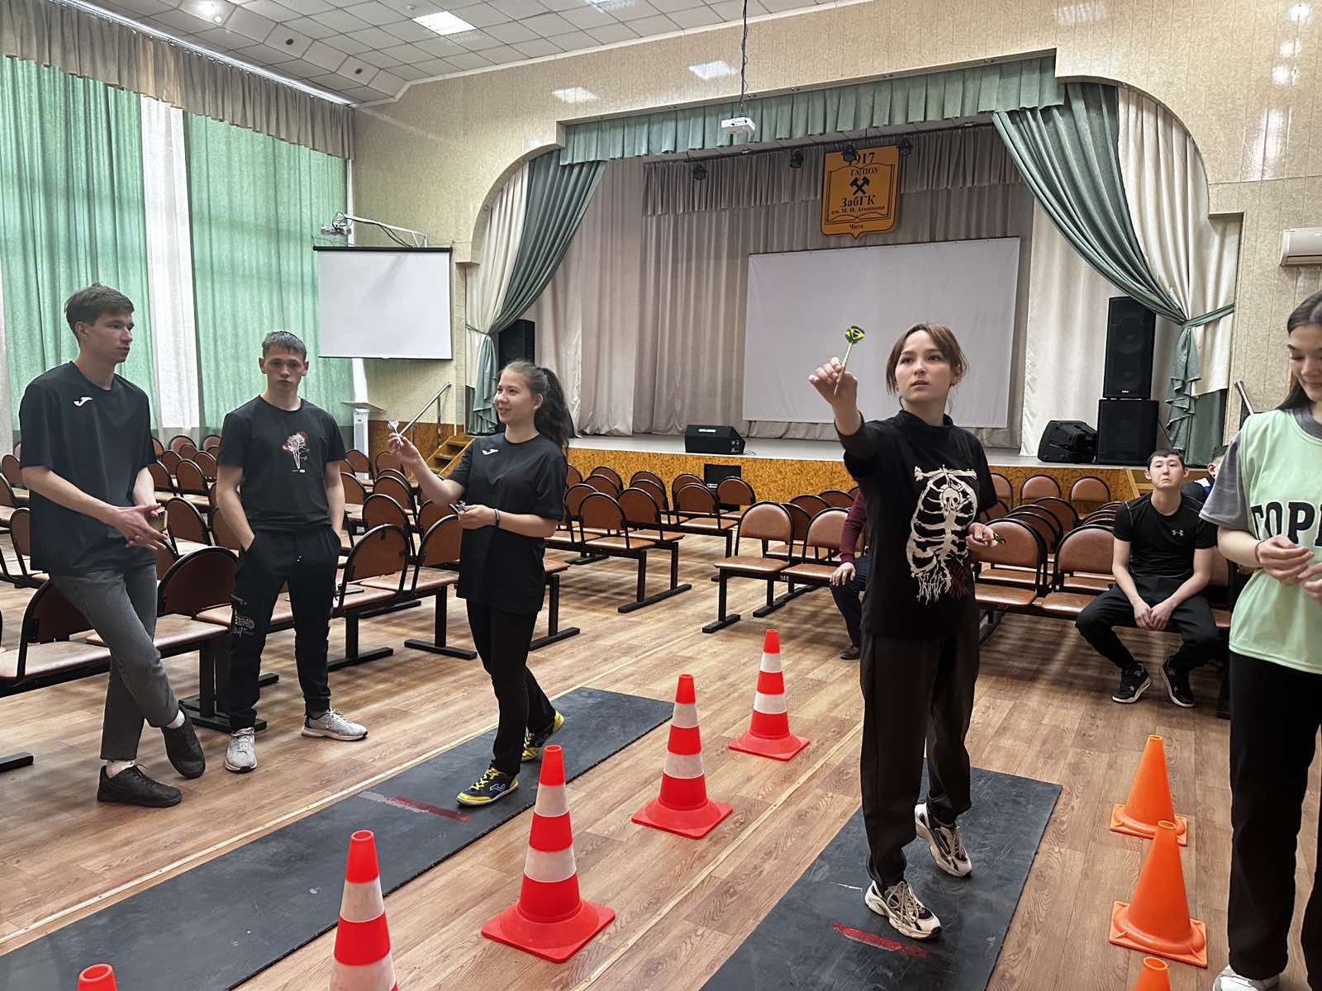

Slide 17
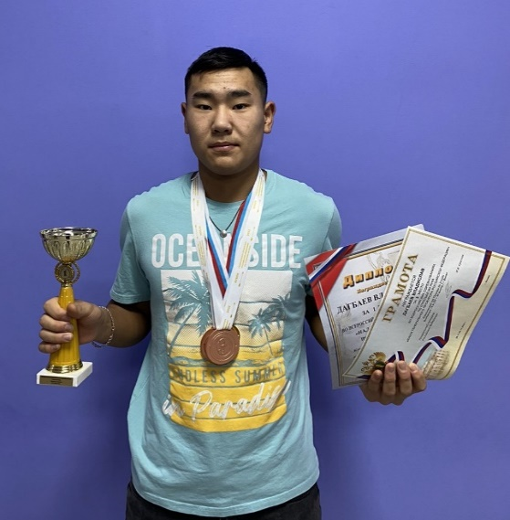
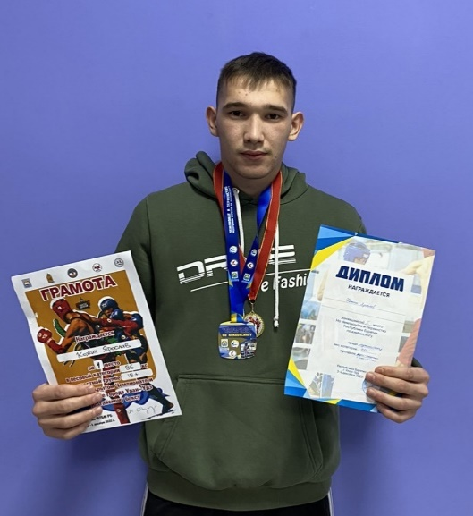
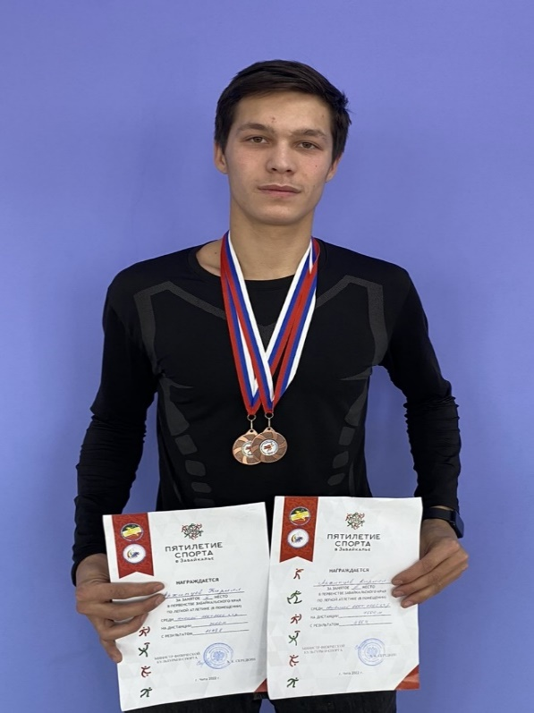
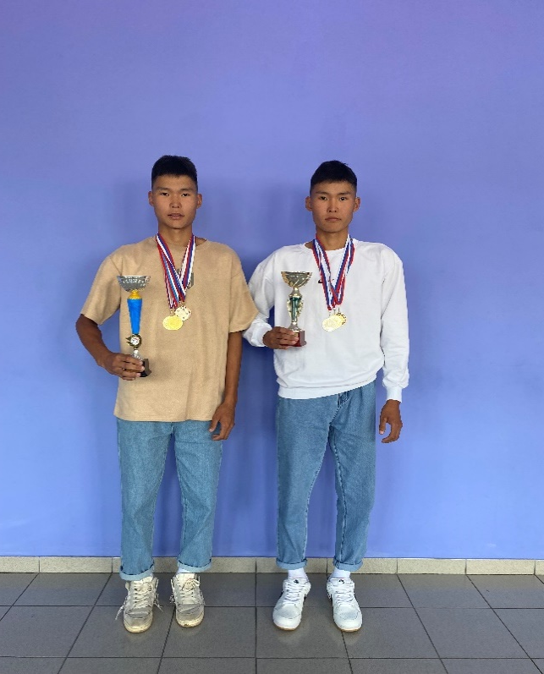
Лучшие спортсмены

